Slide 1


III Congresso da Rede Brasileira de Bioquerosene e Hidrocarbonetos Renováveis para Aviação
17 a 19
DE JUNHO | 2024

Slide 2

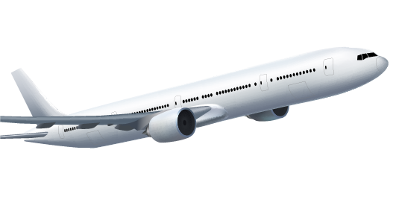
Apresentação
O 3º Congresso da Rede Brasileira de Bioquerosene e Hidrocarbonetos Renováveis para Aviação.
O Congresso tem por objetivo promover a interação dos diversos autores envolvidos na produção e utilização de combustíveis alternativos, principalmente o bioquerosene para aviação, contribuindo para um maior desenvolvimento deste setor e sua divulgação.

Slide 3

Apresentação
O setor de aviação internacional firmou um acordo de neutralizar as emissões a partir de 2022, meta que só é possível ser alcançada com a substituição total ou parcial dos combustíveis de origem fóssil por renovável. Diante disto a necessidade de estruturar o setor é imprescindível.
Para promover um ambiente que possibilite a produção de bioquerosene e outro combustíveis alternativos, como os hidrocarbonetos renováveis, é necessário fomentar políticas públicas e pesquisas, além de formar recursos humanos para adquirir competência técnica.

Slide 4

Objetivos do evento
É um evento importante para o cenário científico e tecnológico do país, onde os participantes têm a oportunidade de ampliarem seus conhecimentos, obterem grande número de informações e debaterem diversos assuntos, que certamente trarão benefícios para a qualificação profissional e para as empresas e as instituições as quais pertencem.

Slide 5


Participantes
Atividades do evento
O público alvo será composto de pesquisadores de instituições de ensino e pesquisas, profissionais de empresas do ramo de aviação e combustíveis, indústria de biocombustíveis, representantes de entidades, profissionais liberais e estudantes de graduação e pós graduação.
Durante os três dias do Evento haverá apresentações de trabalhos técnico científicos, na forma oral e de pôsteres, palestras de renomados especialistas nacionais e internacionais, bem como painéis onde são debatidos temas de interesse do setor de produção de energias renováveis para aviação. Paralelamente ao evento será realizada uma feira, onde as empresas poderão expor seus produtos e serviços.

Slide 6
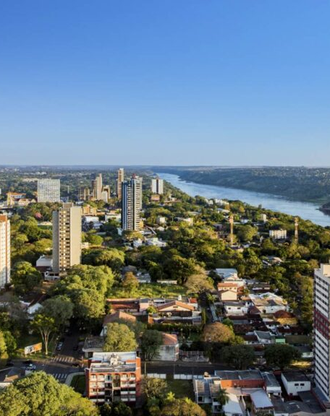
Foz do Iguaçu
Paraná
Local
do evento
O 3º Congresso da Rede Brasileira de Bioquerosene e Hidrocarbonetos Sustentáveis para Aviação será realizado no período de 17 e 19 de junho de 2024 em Foz do Iguaçu-PR.
Foz do Iguaçu é um município no oeste do Paraná, Brasil. Tem uma área de 617,701 km², onde 61,200 km² são urbanizados. A população é de cerca de 285,415 habitantes (censo de 2022) e está a 643 quilômetros de Curitiba, a capital do estado. Foz do Iguaçu é um importante destino turístico, sendo o terceiro mais visitado por estrangeiros no Brasil. A cidade é famosa pelas Cataratas do Iguaçu, uma das 7 Maravilhas da Natureza, e pela Usina Hidrelétrica de Itaipu, a segunda maior do mundo e a primeira em geração de energia. Foz faz parte de uma região trinacional com mais de 700 mil habitantes, junto com Ciudad del Este, no Paraguai, e Puerto Iguazú, na Argentina, países com os quais faz fronteira. O nome “Iguaçu” tem origem indígena e significa “água grande”. Os habitantes de Foz são conhecidos como “iguaçuenses”.

Slide 7
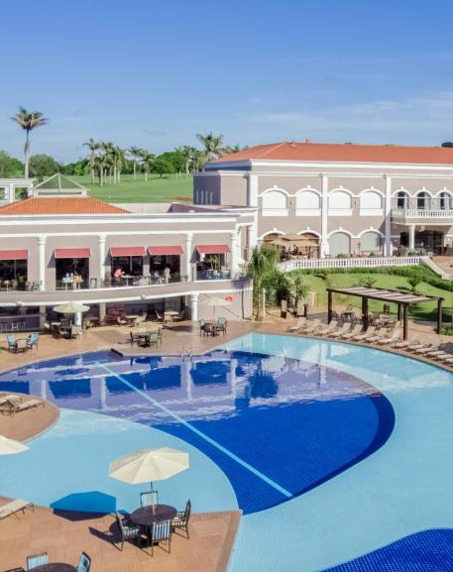
Wish Foz do Iguaçu Resort
Foz do Iguaçu – PR
Av. das Cataratas, 6845 - Tamandua, Foz do Iguaçu - PR, 85853-000
Local
do evento
O Wish Foz do Iguaçu é reconhecido como o Melhor Family Resort da América do Sul por quatro anos seguidos. Oferece uma fusão incrível entre a grandiosidade da natureza e a excelência de um resort premiado..
As acomodações são um exemplo de sofisticação, com espaços amplos, móveis refinados e instalações modernas, como varanda, hidromassagem, frigobar e ar-condicionado para garantir conforto absoluto.

Slide 8
Por que ser um patrocinador?
Estar presente no evento como patrocinador irá fortalecer o relacionamento da sua empresa com diversos segmentos importantes para o país e para a matriz energética nacional. Possibilitando parcerias e negócios futuros, além de criar conexões com uma diversidade de públicos. Isso facilitará a entrada da sua empresa em um novo mercado e irá fortalecer a imagem da instituição.

Slide 9


Divulgação de produtos e serviços
As Empresas e Instituições Prestadoras de Serviços têm a oportunidade de promover e de divulgar, durante o evento, seus produtos e serviços por meio de:
Comunicações Técnicas;
Inserção da logomarca no site do Congresso;
Distribuição de material impresso;
Stands na Exposição Técnica que ocorrerá paralelamente ao Congresso.

Slide 10


COTAS DE PATROCÍNIO
Cota Diamante
Inserção da logo da empresa com chancela de cota diamante em todo o material de divulgação do evento que for contratado, seja na versão impressa, e/ou mídia (com direito a link no site do evento para o site do(a) patrocinador(a), exceto divulgação já realizada ou ofertada gratuitamente por qualquer empresa e/ou instituição;
Direito a stand 6x3m² (18m²) com mesa e cadeira, testeira, ponto de energia e iluminação;
Direito de incluir brindes e materiais promocionais;
6 (seis) inscrições de cortesia em qualquer categoria;
Divulgação do nome do patrocinador, como Cota Diamante;
Release exclusivo da empresa no site do evento (20s max);
Passagem de vídeo institucionais - entre a palestras;
Citação nas redes sociais como “Patrocinador do 3º Congresso RBQAV.

Slide 11


COTAS DE PATROCÍNIO
Cota Ouro
Inserção da logo da empresa com chancela de cota ouro em todo o material de divulgação do evento que for contratado, seja na versão impressa, e/ou mídia (com direito a link no site do evento para o site do(a) patrocinador(a), exceto divulgação já realizada ou ofertada gratuitamente por qualquer empresa e/ou instituição;
Direito a stand 3x3m² (9m²) com mesa e cadeira, testeira, ponto de energia e iluminação;
Direito de incluir brindes e materiais promocionais;
3 (três) inscrições de cortesia em qualquer categoria;
Divulgação do nome do patrocinador, como Cota ouro;
Release exclusivo da empresa no site do evento;
Citação nas redes sociais como “Patrocinador do 3º Congresso RBQAV.

Slide 12


COTAS DE PATROCÍNIO
Cota Prata
Inserção da logo da empresa com chancela de cota prata em todo o material de divulgação do evento que for contratado, seja na versão impressa, e/ou mídia (com direito a link no site do evento para o site do(a) patrocinador(a), exceto divulgação já realizada ou ofertada gratuitamente por qualquer empresa e/ou instituição;
Direito de incluir brindes e materiais promocionais;
Palestra de 15 min plenária principal ;
3 (três) inscrições de cortesia em qualquer categoria;
Divulgação do nome do patrocinador, como Cota ;
Release exclusivo da empresa no site do evento;
Citação nas redes sociais como “Patrocinador do 3º Congresso RBQAV.

Slide 13

COTAS DE PATROCÍNIO
Cota Bronze
Inserção da logo da empresa com chancela de cota bronze em todo o material de divulgação do evento que for contratado, seja na versão impressa, e/ou mídia (com direito a link no site do evento para o site do(a) patrocinador(a), exceto divulgação já realizada ou ofertada gratuitamente por qualquer empresa e/ou instituição;
Palestra de 15 min plenária principal
2 (dois) inscrições de cortesia em qualquer categoria;
Logo como Patrocinador do evento como cota bronze
Citação nas redes sociais como “Patrocinador do 3º Congresso RBQAV.

Slide 14
Dúvidas e informações
metallum.com.br/3CRBQAV/
rbqav2017@gmail.com
Rose Castro
rose@metallum.com.br
(11) 98963-3869

Slide 15
III Congresso da
Rede Brasileira de Bioquerosene e Hidrocarbonetos Renováveis para Aviação
Siga-nos nas redes sociais!

